Slide 1
住在基督里
（1）

Slide 2
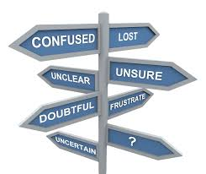
神在我一生当中的旨意？
申6:10 耶和华―你的 神领你进他向你列祖亚伯拉罕、以撒、雅各起誓应许给你的地。那里有城邑，又大又美，非你所建造的；6:11 有房屋，装满各样美物，非你所装满的；有凿成的水井，非你所凿成的；还有葡萄园、橄榄园，非你所栽种的；你吃了而且饱足。6:12 那时你要谨慎，免得你忘记将你从埃及地、为奴之家领出来的耶和华。
申11:10 你要进去得为业的那地，本不象你出来的埃及地。你在那里撒种，用脚浇灌，象浇灌菜园一样。11:11 你们要过去得为业的那地乃是有山有谷、雨水滋润之地。。。

Slide 3
神在我一生当中的旨意？
罗8:27 鉴察人心的，晓得圣灵的意思，因为圣灵照着神的旨意替圣徒祈求。8:28 我们晓得万事都互相效力，叫爱神的人得益处，就是按他旨意被召的人。8:29 因为他预先所知道的人，就预先定下效法他儿子的模样，使他儿子在许多弟兄中作长子。8:30 预先所定下的人又召他们来；所召来的人又称他们为义；所称为义的人又叫他们得荣耀。
罗8:31 既是这样，还有甚么说的呢？神若帮助我们，谁能敌挡我们呢？8:32 神既不爱惜自己的儿子，为我们众人捨了，岂不也把万物和他一同白白的赐给我们么？
申11:10 你要进去得为业的那地，本不象你出来的埃及地。你在那里撒种，用脚浇灌，象浇灌菜园一样。11:11 你们要过去得为业的那地乃是有山有谷、雨水滋润之地。。。

Slide 4
神在我一生当中的旨意？
罗8:27 鉴察人心的，晓得圣灵的意思，因为圣灵照着神的旨意替圣徒祈求。8:28 我们晓得万事都互相效力，叫爱神的人得益处，就是按他旨意被召的人。8:29 因为他预先所知道的人，就预先定下效法他儿子的模样，使他儿子在许多弟兄中作长子。8:30 预先所定下的人又召他们来；所召来的人又称他们为义；所称为义的人又叫他们得荣耀。
罗8:31 既是这样，还有甚么说的呢？神若帮助我们，谁能敌挡我们呢？8:32 神既不爱惜自己的儿子，为我们众人捨了，岂不也把万物和他一同白白的赐给我们么？
弗1:8 这恩典是神用诸般智慧聪明，充充足足赏给我们的；1:9 都是照他自己所预定的美意，叫我们知道他旨意的奥秘，1:10 要照所安排的，在日期满足的时候，使天上、地上、一切所有的都在基督里面同归于一。1:11 我们也在他里面得（或作：成）了基业；这原是那位随己意行、做万事的，照着他旨意所预定的，1:12 叫他的荣耀从我们这首先在基督里有盼望的人可以得着称赞。

Slide 5
神在我一生当中的旨意？
罗8:27 鉴察人心的，晓得圣灵的意思，因为圣灵照着神的旨意替圣徒祈求。8:28 我们晓得万事都互相效力，叫爱神的人得益处，就是按他旨意被召的人。8:29 因为他预先所知道的人，就预先定下效法他儿子的模样，使他儿子在许多弟兄中作长子。8:30 预先所定下的人又召他们来；所召来的人又称他们为义；所称为义的人又叫他们得荣耀。
罗8:31 既是这样，还有甚么说的呢？神若帮助我们，谁能敌挡我们呢？8:32 神既不爱惜自己的儿子，为我们众人捨了，岂不也把万物和他一同白白的赐给我们么？
In Christ: 86 times
In Jesus: 10 times
In him: “104 times” (不都是)约1:4 生命在他里头，这生命就是人的光。
林后1:20 神的应许，不论有多少，在基督都是是的。所以藉着他也都是实在（实在：原文是阿们）的，叫神因我们得荣耀。For all the promises of God in Him are Yes, and in Him Amen, to the glory of God through us.

Slide 6
神在我一生当中的旨意？
罗12:1 所以弟兄们，我以神的慈悲劝你们，将身体献上，当作活祭，是圣洁的，是神所喜悦的；你们如此事奉乃是理所当然的。12:2 不要效法(do not be conformed to)这个世界，只要心意更新而变化(but be transformed by the renewing of your mind)，叫你们察验何为神的善良、纯全、可喜悦的旨意。12:3 我凭着所赐我的恩对你们各人说：不要看自己过于所当看的，要照着神所分给各人信心的大小，看得合乎中道。12:4 正如我们一个身子上有好些肢体，肢体也不都是一样的用处。12:5 我们这许多人，在基督里成为一身，互相联络作肢体，也是如此。
In Christ: 86 times
In Jesus: 10 times
In him: “104 times” (不都是)约1:4 生命在他里头，这生命就是人的光。
林后1:20 神的应许，不论有多少，在基督都是是的。所以藉着他也都是实在（实在：原文是阿们）的，叫神因我们得荣耀。For all the promises of God in Him are Yes, and in Him Amen, to the glory of God through us.

Slide 7
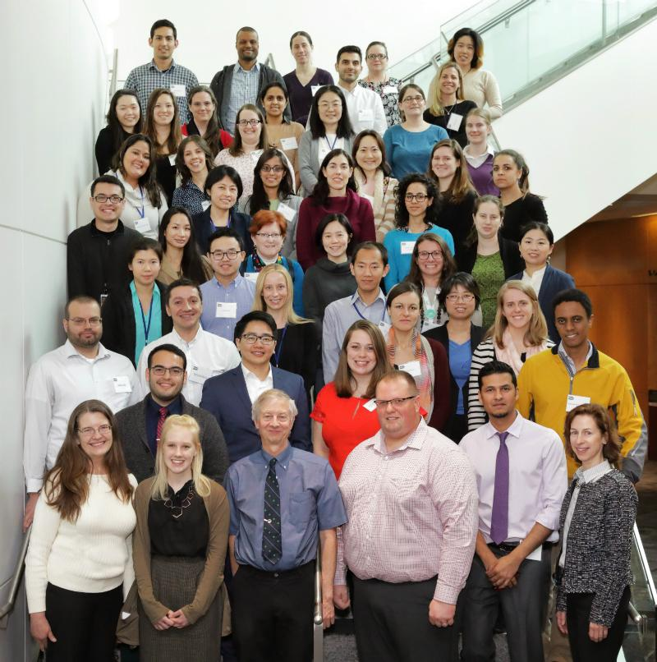
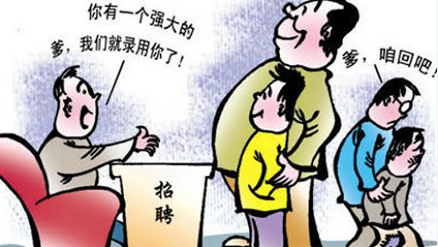
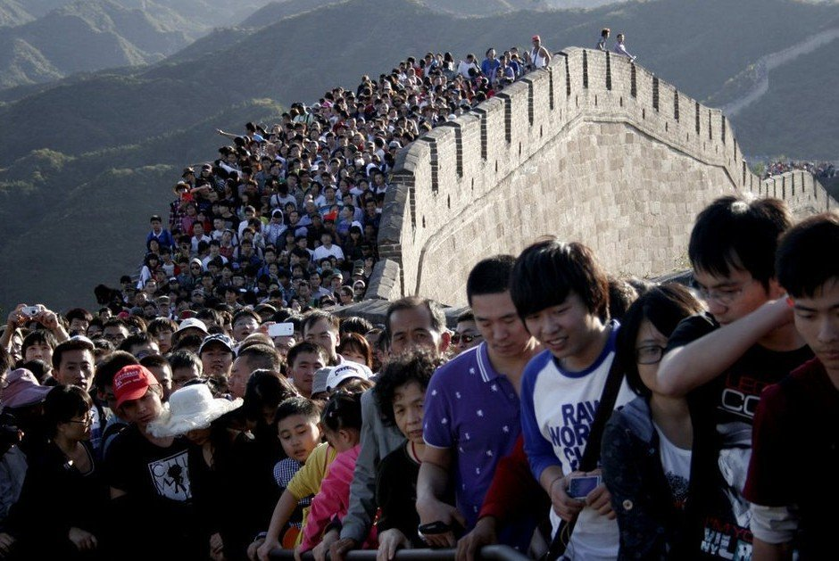
世界说我是谁？

Slide 8
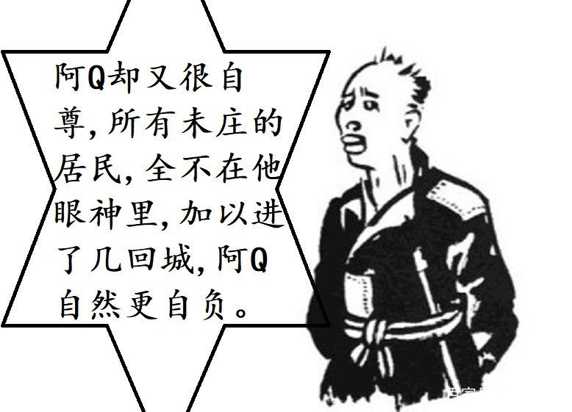
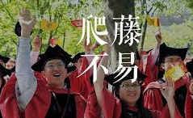
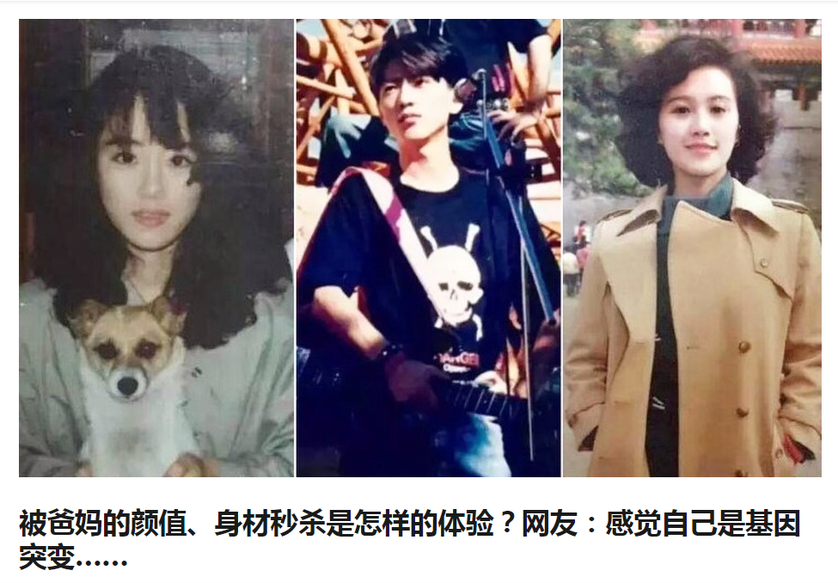
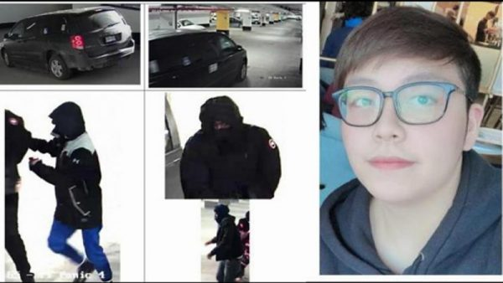
我认为自己是谁？
箴23:7 因为他心怎样思量，他为人就是怎样。For as he hath thought in his soul, so is he (YLT).

Slide 9
神说我是谁？
林前1:1 奉神旨意，蒙召作耶稣基督使徒的保罗，同兄弟所提尼，1:2 写信给在哥林多神的教会，就是在基督耶稣里成圣、蒙召作圣徒的（to those who are sanctified in Christ Jesus, called to be saints, ），以及所有在各处求告我主耶稣基督之名的人。基督是他们的主，也是我们的主。
箴23:7 因为他心怎样思量，他为人就是怎样。For as he hath thought in his soul, so is he (YLT).
帖前5:23 愿赐平安的神亲自使你们全然成圣！又愿你们的灵与魂与身子得蒙保守，在我主耶稣基督降临的时候，完全无可指摘！
林前6:17 但与主联合的，便是与主成为一灵。But he who is joined to the Lord is one spirit with Him.

Slide 10
神说我是谁？
林前1:1 奉神旨意，蒙召作耶稣基督使徒的保罗，同兄弟所提尼，1:2 写信给在哥林多神的教会，就是在基督耶稣里成圣、蒙召作圣徒的（to those who are sanctified in Christ Jesus, called to be saints, ），以及所有在各处求告我主耶稣基督之名的人。基督是他们的主，也是我们的主。
箴23:7 因为他心怎样思量，他为人就是怎样。For as he hath thought in his soul, so is he (YLT).
约1:12 凡接待他的，就是信他名的人，他就赐他们权柄，作神的儿女。1:13 这等人不是从血气生的，不是从情慾(will of the flesh)生的，也不是从人意生的，乃是从神生的。
约3:6 从肉身(flesh)生的就是肉身；从灵生的就是灵。

Slide 11
神说我是谁？
林前6:8 你们倒是欺压人、亏负人，况且所欺压所亏负的就是弟兄。6:9 你们岂不知不义的人不能承受神的国么？不要自欺！无论是淫乱的、拜偶象的、姦淫的、作娈童的、亲男色的、6:10 偷窃的、贪婪的、醉酒的、辱骂的、勒索的，都不能承受神的国。6:11 你们中间也有人从前是这样；但如今你们奉(in)主耶稣基督的名，并藉着我们神的灵，已经洗净，成圣，称义了。
箴23:7 因为他心怎样思量，他为人就是怎样。For as he hath thought in his soul, so is he (YLT).
约15:1 我是真葡萄树，我父是栽培的人。15:2 凡属我不结果子的枝子，他就剪去；凡结果子的，他就修理乾净，使枝子结果子更多。15:3 现在你们因我讲给你们的道，已经乾净了。
弗5:26 要用水藉着道把教会洗净，成为圣洁，5:27 可以献给自己，作个荣耀的教会，毫无玷污、皱纹等类的病，乃是圣洁没有瑕疵的。

